Slide 1















Toán
Luyện tập
Trang 167
Thực hiện: EduFive

Slide 2









MỤC TIÊU
Biết tính chu vi và diện tích các hình đã học
Biết giải các bài toán liên quan đến tỉ lệ

Slide 3



Bài 1: Một sân bóng được vẽ trên bản đồ tỉ lệ 1 : 1000 là một hình chữ nhật có chiều dài 11cm, chiều rộng 9cm. Hỏi:
a) Chu vi sân bóng bằng bao nhiêu mét?
b) Diện tích sân bóng bằng bao nhiêu mét vuông?
Số đo chiều dài, chiều rộng mà đề bài đã cho là số đó trên bản đồ đã thu nhỏ lại 1000 lần so với thực tế.
Để tìm chiều dài và chiều rộng thực tế của bài toán này ta làm thế nào?
Em có nhận xét gì về số đo chiều dài, chiều
rộng mà đề bài đã cho?
Ta sẽ lấy số đo chiều dài và chiều rộng đề bài đã cho lần lượt nhân với 1000.
Muốn tìm chu vi và diện tích sân bóng ta làm thế nào?
Chu vi = (dài + rộng) x 2
Diện tích = dài x rộng

Slide 4
Bài giải
Chiều dài thật sân bóng là:
11 x 1000 = 11 000 (cm) = 110 (m)
Chiều rộng thật sân bóng là:
9 x 1000 = 9 000 (cm) = 90 (m)
Chu vi thật sân bóng là:
(110 + 90) x 2 = 400 (m)
Diện tích thật sân bóng là:
110 x 90 = 9900 (m²)
Đáp số: a) 400m; b) 9900 m²

Slide 5

Bài 2:
Một sân gạch hình vuông có chu vi 48m. Tính diện tích sân gạch đó.
Diện tích sân gạch hình vuông:
cạnh x cạnh
Chu vi : 4

Slide 6
Bài giải
Cạnh cái sân gạch là:
48 : 4 = 12 (m)
Diện tích cái sân gạch là:
12 x 12 = 144 (m²)
Đáp số: 144m²

Slide 7






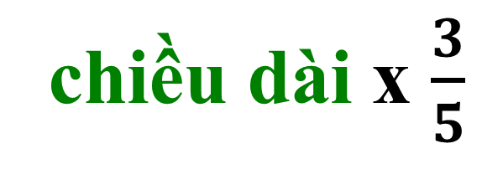
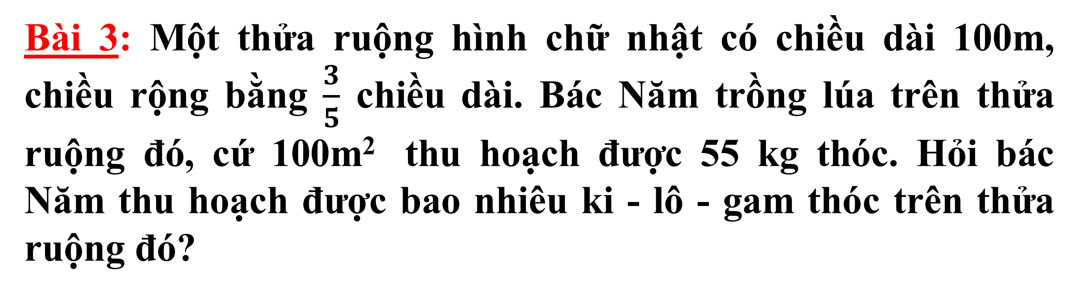
Bài 3: Một thửa ruộng hình chữ nhật có chiều dài 100m, chiều rộng bằng $\frac{3}{5}$ chiều dài. Bác Năm trồng lúa trên thửa ruộng đó, cứ 100m² thu hoạch được 55 kg thóc. Hỏi bác Năm thu hoạch được bao nhiêu ki - lô - gam thóc trên thửa ruộng đó?
Số ki-lô-gam thóc
trên cả thửa ruộng
thu hoạch:
Diện tích thửa ruộng : 100 x 55
chiều dài x chiều rộng
chiều dài x $\frac{3}{5}$

Slide 8
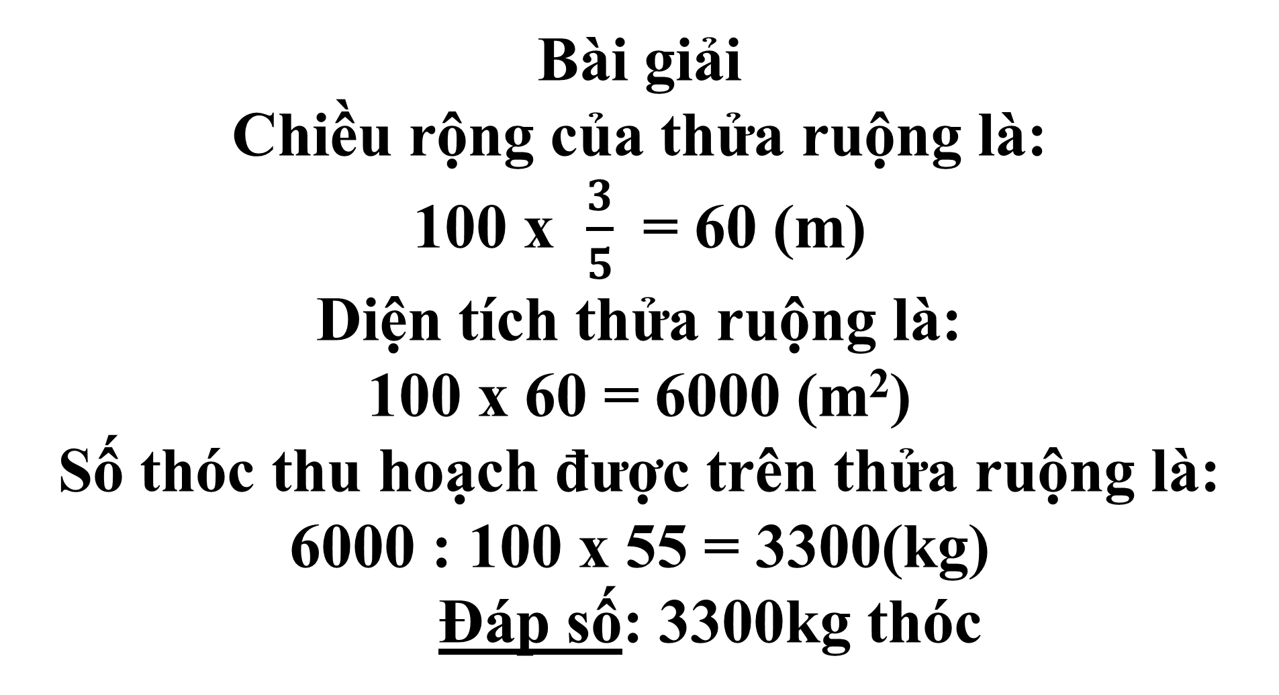
Bài giải
Chiều rộng của thửa ruộng là:
100 x $\frac{3}{5}$ = 60 (m)
Diện tích thửa ruộng là:
100 x 60 = 6000 (m²)
Số thóc thu hoạch được trên thửa ruộng là:
6000 : 100 x 55 = 3300(kg)
Đáp số: 3300kg thóc

Slide 9



Bài 4: Một hình thang có đáy lớn 12cm, đáy bé 8cm và
diện tích bằng diện tích hình vuông có cạnh là 10cm.
Tính chiều cao hình thang.
Gợi ý:
S = (đáy lớn + đáy bé) x chiều cao : 2
chiều cao = S x 2 : (đáy lớn + đáy bé)
Muốn tính diện tích hình thang
ta làm thế nào?
Muốn tìm chiều cao hình thang
ta làm thế nào?
cạnh x cạnh

Slide 10
Bài giải
Diện tích hình vuông cũng là diện tích
hình thang:
10 x 10 = 100 (cm²)
Chiều cao hình thang là:
100 x 2 : (12 + 8) = 10 (cm)
Đáp số: 10 cm

Slide 11



DẶN DÒ
1. Xem lại các dạng toán đã học.
2. Chuẩn bị bài tiếp theo.

